Slide 1

Les traits en PHP.
Vassily Kandinsky / Composition 8

Slide 2
Définition
Le trait est une implémentation de classe qui sert à étendre les classes indépendamment des problèmes d’héritages multiples et des mixins.
Il fonctionne à la façon d’une classe, mais ne sert qu’à regrouper des fonctionnalités.
Il permet une extension horizontale des classes et la réutilisation simplifiée du code.

Slide 3
Schéma
Héritage
Implémentation des traits
Class A
Class A
Implémente C
Foo();
$Bar;
Trait C
Public Foo();
Private $Bar;
Class B
Hérite de A
Class B
Hérite de A
Foo();
Implémente D, E,
Etc..
Class C
Hérite de B
Hérite de A
Trait D
Trait E
Etc..

Slide 4
Règles syntaxiques
Un trait n’est pas instanciable.
Il s’implémente dans une classe avec le mot-clé use.
$this représente l’objet utilisant le trait.
Les portées se gèrent (presque) de la même façon.
Supporte le statique et l’héritage.
Géré par PHP de la même façon qu’une classe.
voir : autoloader PSR-4.

Slide 5
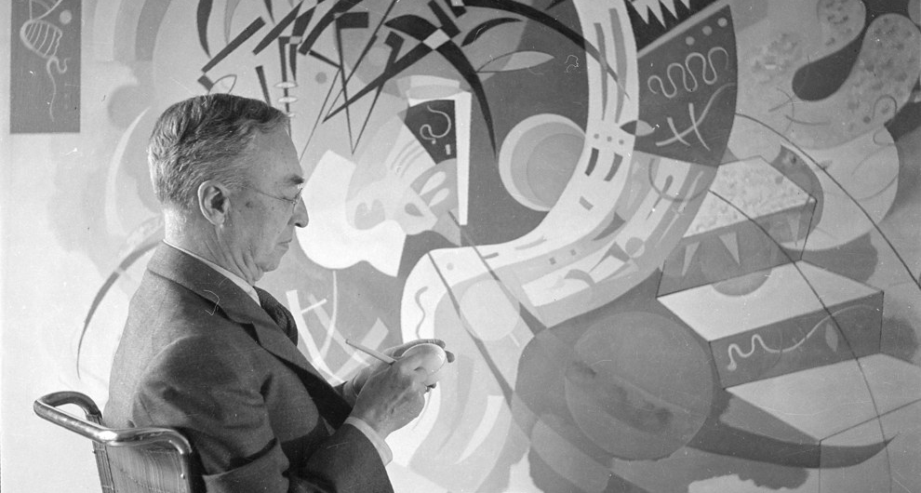
Pratique

Slide 6
Sources
DOC PHP | php.net

